Slide 1
Projektowanie sieci LAN

Slide 2
Plan wykładu
Cechy dobrego projektu sieci LAN
Etapy projektowana sieci LAN
Przykładowy plan projektu sieci LAN
Architektury sieci LAN
Przykładowe projekty
Najnowsze trendy projektowania sieci LAN
Podsumowanie

Slide 3
Dobry projekt sieci LAN (1)
Funkcjonalność – sieć LAN musi działać prawidłowo, użytkownicy mają mieć możliwość sprawnego wykonywania swoich zadań związanych z infrastrukturą teleinformatyczną w sposób niezawodny i odpowiednio szybki
Skalowalność – sieć LAN musi mieć możliwość w miarę łatwej rozbudowy (dodania nowych stacji, urządzeń sieciowych, segmentów sieci), bez konieczności wprowadzania większych zmian już istniejącego projektu sieci

Slide 4
Dobry projekt sieci LAN (2)
Odpowiedność – projekt sieci LAN powinien maksymalnie odpowiadać obecnym i przyszłym potrzebom użytkowników sieci LAN, ograniczeniom danej firmy, stosowanemu oprogramowaniu, zasobom finansowym firmy, wymaganemu poziomowi bezpieczeństwa
Adaptacyjność – sieć LAN musi być projektowana z uwzględnieniem nowych technologii i nie powinna zawierać elementów, które mogły by w przyszłości ograniczać możliwość zastosowanie najnowszych rozwiązań technicznych

Slide 5
Dobry projekt sieci LAN (3)
Możliwość zarządzania – sieć LAN powinna być zaprojektowana tak, aby ułatwiać zarządzanie i nadzór sieci, co umożliwia niezawodne i stałe działanie sieci
Dokładność – projekt sieci LAN musi być bardzo dokładnie udokumentowany, nie może być różnic między dokumentacją, a wykonaną siecią; każda kolejna zmiana w sieci powinna być odnotowywana w dokumentacji

Slide 6
Plan wykładu
Cechy dobrego projektu sieci LAN
Etapy projektowana sieci LAN
Przykładowy plan projektu sieci LAN
Architektury sieci LAN
Przykładowe projekty
Najnowsze trendy projektowania sieci LAN
Podsumowanie

Slide 7
Etapy projektowania sieci lokalnych
Jakość funkcjonowania sieci lokalnych zależy od precyzyjnego planu projektowania i implementacji, uwzględniającego najważniejsze wykonywane czynności i procedury.
Plan powinien obejmować:
Etap przygotowań wstępnych
Etap doboru i projektowania
Etap implementacji
Etap wdrożenia

Slide 8
Etap przygotowań wstępnych
Zdefiniowanie problemu
Inwentaryzacja
Analiza potrzeb użytkownika
Rozpoznanie ograniczeń

Slide 9
Zdefiniowanie problemu
W czasie rozmów z klientem (inwestorem) należy dokładnie określić cel i zakres projektu sieci LAN
Zadanie to może być utrudnione wskutek:
  Braku szczegółowej wiedzy klienta dotyczącej sieci LAN
  Zbyt dużych oczekiwań klienta
  Braku wiedzy na temat aktualnie używanej sieci oraz systemów teleinformatycznych
  Braku polityki bezpieczeństwa

Slide 10
Inwentaryzacja
W ramach inwentaryzacji należy zebrać informacje o przedsiębiorstwie/instytucji związane z projektowaną siecią obejmujące:
Dokładne plany budynków wraz z instalacjami
Zestawienie urządzeń, okablowania, aplikacji, adresów IP, i innych zasobów, które dotyczą sieci komputerowej
Zebranie dokumentacji aktualnej sieci teleinformatycznej
Zbadanie zasobów ludzkich dotyczących teleinformatyki

Slide 11
Analiza potrzeb użytkownika
Poznanie wymagań użytkowników przyszłego systemu
Oszacowanie liczby punktów abonenckich w poszczególnych pomieszczeniach
Zestawienie aplikacji, które będą używane w sieci
Zestawienie usług sieciowych, które będą używane w sieci zgodnie z polityką bezpieczeństwa
Oszacowania ruchu generowanego przez poszczególne usługi sieciowe i aplikacje
Plany rozbudowy i wdrażania nowego oprogramowania i usług

Slide 12
Określanie przepustowości sieci
Prawo Moore’a – rosnące możliwości urządzeń
Rosnąca liczba użytkowników powoduje wzrost ruchu w sieci
Rozwój Internetu - ogólny wzrost popularności Internetu powoduje większy ruchu w sieciach lokalnych oraz zmianę profilu ruchu - Zasada 80/20 (80% ruchu lokalnego i 20% ruchu do Internetu), uległa zmianie na 20/80
Nowe aplikacje - większa moc komputerów umożliwia rozwój aplikacji wymagających dużego pasma w sieci, np. multimedia, wideokonferencje

Slide 13
Ograniczenia projektu sieci LAN
Zakłócenia elektromagnetyczne generowane przez urządzenia przemysłowe
Transmisje i zakłócenia w paśmie radiowym używanym przez technologie IEEE 802.11 a,b,g
Normy dotyczące sieci LAN
Akty prawne (ustawy, rozporządzenia) narzucające zleceniodawcy stosowanie określonych rozwiązań technicznych
Wewnętrzne regulacje przedsiębiorstw/instytucji dotyczące systemów teleinformatycznych
Względy natury estetycznej dotyczące sieci

Slide 14
Etap doboru i projektowania
Określenie wymaganego stopnia ochrony systemu i sposobu zarządzania systemem
Wybór technologii, medium transmisyjnego i urządzeń
Opracowanie projektu logicznego sieci
Opracowanie projektu okablowania
Opracowanie podłączenia do Internetu
Opracowanie schematu adresacji IP
Analiza bezpieczeństwa i niezawodności sieci

Slide 15
Stopień ochrony sieci LAN
Określenie stopnia ochrony sieci LAN powinno wynikać z polityki bezpieczeństwa danej instytucji/przedsiębiorstwa
Polityka bezpieczeństwa to dokument opisujący szereg zagadnień związanych z bezpieczeństwem, w tym także informacje dotyczące systemów teleinformatycznych
Wdrożenie nowej sieci LAN może wiązać się z potrzebą dokonania zmian w ramach polityki bezpieczeństwa
W przypadku braku polityki bezpieczeństwa, należy zalecić opracowanie takiego dokumentu

Slide 16
Projekt logiczny
Projekt logiczny powinien przedstawić sposób połączenia urządzeń aktywnych (mających interfejs sieciowy)
Projekt logiczny powinien uwzględniać ograniczenia wynikające ze stosowanej technologii, medium transmisyjnego, urządzeń dostępnych na rynku
Każde urządzenie umieszczone na projekcie logicznym należy oznaczyć jednoznacznym symbolem używanym w dalszej części projektu
Tworząc projekt logiczny należy uwzględnić wymagania użytkownika i strukturę organizacyjną

Slide 17
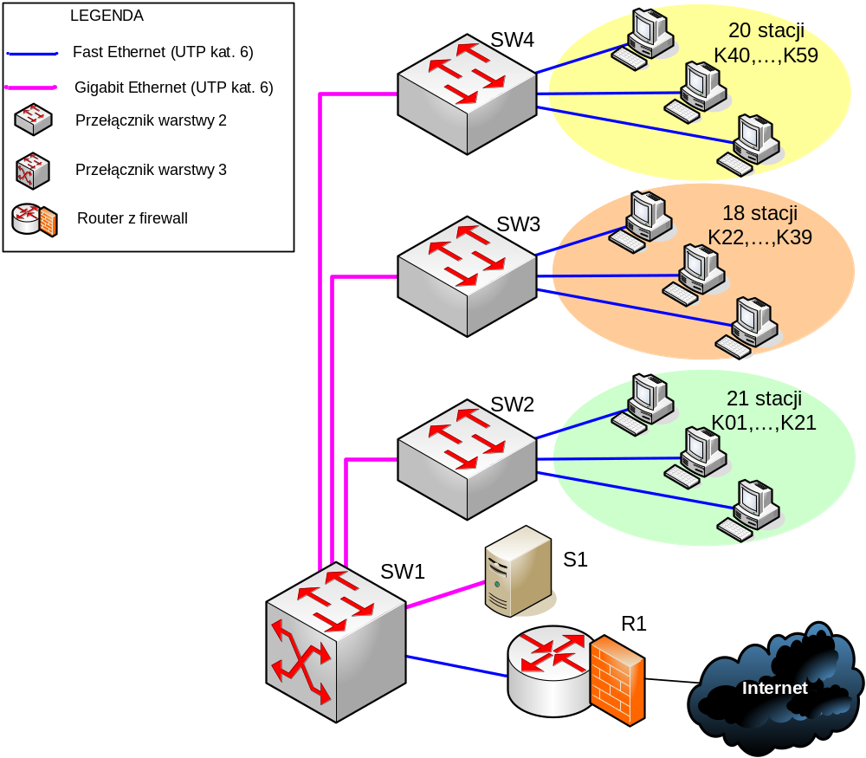
Projekt logiczny - przykład
Nr. inwent. | Model
R1 | Cisco AAAA
SW1 | Cisco BBBB
SW2, SW3, SW4 | Cisco CCCC

Slide 18
Projekt okablowania
Projekt okablowania powinien być wykonany starannie i dokładnie uwzględniając:
Zwymiarowane plany okablowania z zaznaczonymi gniazdkami, punktami krosowniczymi, prowadzeniem kabla
Każde gniazdko powinno mieć unikalny i jednoznaczny identyfikator
Projekty rozmieszczenia urządzeń w szafach krosowniczych
Tabele krosowania – opisanie połączenie między gniazdkiem i urządzeniem sieciowym
Tabele z długościami kabli do poszczególnych gniazdek

Slide 19
Podłączenie do Internetu
Wybór providera/ów łącza do Internetu powinien uwzględniać potrzeby użytkowników i oszacowany ruch do/z Internetu
Podstawowym kryterium wyboru providera jest cena łącza uwzględniająca koszt podłączenia i koszt użytkowania
Kolejnym kryterium wyboru mogą być dodatkowe usługi oferowane przez operatora, np. stałe adresy IP, bezpieczeństwo, QoS, gwarantowane pasmo, domena DNS, dzierżawa urządzeń dostępowych
Ważna jest również analiza technicznych warunków podłączenia i ewentualnych dodatkowych kosztów z tym związanych, np. zakup nowego routera

Slide 20
Adresacja IP
Adresacje IP należy dostosować do projektu logicznego sieci
W przypadku stosowania sieci VLAN należy odpowiednio zmodyfikować adresację IP
Należy określić rodzaj adresów IP: prywatne lub publiczne
Należy określić rodzaj przydzielania adresów IP- dynamiczny (DHCP) lub statyczny
Dokumentacja powinna zawierać dokładne informacje umożliwiające konfigurację wszystkich urządzeń (podział na podsieci, maski, bramy)

Slide 21
Analiza bezpieczeństwa i niezawodności sieci
Opracować listę ataków i innych zagrożeń mogących pojawić się w sieci zgodnie z profilem działalności przedsiębiorstwa/instytucji oraz wymaganiami użytkownika
Następnie przedstawić sposób zabezpieczenia sieci przed tymi zagrożeniami uwzględniając rozwiązania na poziomie okablowania, technologii, urządzeń i aplikacji
Stosowane rozwiązania powinny wynikać z polityki bezpieczeństwa i być z nią zgodne

Slide 22
Etap implementacji
Zaplanowanie procesu implementacji
Instalacja sprzętu
Przetestowanie systemu i oprogramowania
Opracowanie dokumentacji
Przeprowadzenie szkolenia pracowników

Slide 23
Zaplanowanie procesu implementacji
Implementacja sieci powinna w jak najmniejszym stopniu wpływać na bieżącą działalność przedsiębiorstwa/instytucji
Podczas planowania implementacji należy dokładnie zaplanować harmonogram dostaw sprzętu, elementów okablowania i oprogramowania
W miarę możliwości powinno się przed procesem implementacji przetestować systemy informatyczne i oprogramowanie na nowym sprzęcie

Slide 24
Instalacja sprzętu
Harmonogram instalacji okablowania i sprzętu należy dostosować do bieżącej działalności przedsiębiorstwa/instytucji
Instalacja powinna się odbywać zgodnie z dokumentacją projektową
W przypadku konieczności dokonania zmian w stosunku do projektu należy każda taką zmianę dokładnie opisać i zdokumentować
Gwarancją wysokiej jakości wykonanej pracy jest system kontroli, odpowiednie przygotowanie i przeszkolenie instalatorów, certyfikaty uzyskane przez firmę instalującą sieć

Slide 25
Przetestowanie systemu i oprogramowania
Po zainstalowaniu nowej sieci należy wykonać testy sprawdzające czy wydajność systemu jest zgodna z założeniami
Testy systemu okablowania powinny sprawdzać parametry transmisyjne
Testy urządzeń sieciowych powinny sprawdzać przepustowość sieci, zgodność konfiguracji z polityką bezpieczeństwa
Testy oprogramowania powinny sprawdzać czy w nowej sieci aplikacje biznesowe i inne działają prawidłowo

Slide 26
Przeprowadzenie szkolenia pracowników
Nowy system teleinformatyczny ma na celu usprawnienie działania przedsiębiorstwa/instytucji oraz podniesienie bezpieczeństwa
Dla osiągnięcia zakładanych korzyści niezbędne jest przygotowanie pracowników do korzystania z nowego systemu
Szkolenia powinny być przygotowane pod konkretne stanowiska pracy
Pracownicy powinni po szkoleniu otrzymać materiały ułatwiające im pracę w systemie
Po szkoleniu powinno się przeprowadzić testy sprawdzające wiedzę i umiejętności pracowników

Slide 27
Etap wdrożenia
Przejście do nowego systemu
Czynności rutynowe
Ocena wydajności systemu
Wprowadzenie zmian w systemie

Slide 28
Przejście do nowego systemu
Przejście do nowego systemu można przeprowadzić etapami
Umożliwia to rozłożenie kosztów w czasie oraz zebranie doświadczeń przed kolejnymi etapami
Oznacza to jednak dłuży czas oczekiwania na ostateczny efekt zmian
Jednoetapowe przejście do nowego systemu pociąga ryzyko nieprawidłowej pracy systemu, więc powinno być bardzo starannie przygotowane
W miarę możliwości można pozostawić stary system teleinformatyczny jako system zapasowy na wypadek awarii lub problemów z pracą nowego systemu

Slide 29
Czynności rutynowe i ocena wydajności systemu
Działający nowy system teleinformatyczny wymaga nieustannej kontroli i administracji
Analiza pracy systemu oraz dane wynikające z oceny wydajności systemu umożliwiają poprawienie pewnych elementów systemu, np. konfiguracji urządzeń, strojenie (ang. tuning) parametrów systemów operacyjnych i innych systemów
Czynności rutynowe dotyczą również usuwania bieżących awarii i usterek
Każda zmiana dokonana w systemie powinna być odnotowana w dokumentacji

Slide 30
Wprowadzenie zmian w systemie
Modernizacja systemu może być spowodowana: wzrostem obciążenia sieci, opiniami użytkowników, pojawieniem się nowych technologii i zmierzchem starych technologii
Proces modernizacji sieci komputerowej jest trudniejszy od procesu budowania od podstaw nowej sieci, gdyż należy uwzględnić więcej ograniczeń
W czasie modernizacji sieci może się pojawić tzw. efekt fali, jest to związane z tym, że zwiększając pasmo dla grupy roboczej możemy spowodować wzrost obciążenia w innym fragmencie sieci
Modernizacja sieci jest procesem cyklicznym

Slide 31
Plan wykładu
Cechy dobrego projektu sieci LAN
Etapy projektowana sieci LAN
Przykładowy plan projektu sieci LAN
Architektury sieci LAN
Przykładowe projekty
Najnowsze trendy projektowania sieci LAN
Podsumowanie

Slide 32
Przykładowy plan projektu (1)
1. Wstęp, podstawa opracowania projektu sieci komputerowej
2. Inwentaryzacja sprzętu i infrastruktury dostępnej w przedsiębiorstwie
3. Analiza potrzeb użytkowników
4. Założenie projektowe
5. Projekt sieci
  5.1. Projekt logiczny sieci oraz dobór urządzeń
  5.2. Konfiguracja adresów IP
  5.3. Projekt okablowania budynków
  5.4. Projekt podłączenia do Internetu
  5.5. Analiza bezpieczeństwa i niezawodności sieci
  5.6. Kosztorys

Slide 33
Przykładowy plan projektu (2)
1. Wstęp, podstawa opracowania projektu sieci komputerowej
Firma ogłasza przetarg na opracowanie dokumentacji projektu
2. Inwentaryzacja sprzętu i infrastruktury dostępnej w przedsiębiorstwie
Zestawienie zasobów w rozważanej firmie, które są istotne dla projektu sieci: zwymiarowane plany budynków, zwymiarowana mapka pokazująca wszystkie budynki, liczba planowanych punktów abonenckich w poszczególnych pomieszczeniach, ogólne informacje na temat sieci energetycznej, lokalizacja wydzielonego pomieszczenia na szafę krosowniczą, informacja o ewentualnych zakłóceniach elektromagnetycznych, zestawienie wykorzystywanego aktualnie w firmie oprogramowanie, itd

Slide 34
Przykładowy plan projektu (3)
3. Analiza potrzeb użytkowników
Przedstawić w punktach potrzeby dotyczące projektowanej sieci uwzględniające: oprogramowanie wykorzystywane w firmie, usługi sieciowe wykorzystywane lokalnie w firmie, usługi sieciowe wykorzystywane przez firmę w Internecie, wymagania dotyczące bezpieczeństwa, plany rozwoju firmy, itd. Oszacować transfer danych wewnątrz sieci lokalnej w obydwu kierunkach (upload i download) uwzględniając oprogramowanie oraz usługi wykorzystywane dla danego stanowiska pracy (np. każda stacja w ciągu 8 godzin pracy ściąga z serwera bazodanowego 100MB danych, przez 1 godzinę korzysta z VoIPa, wysyła 10 maili. Policzyć, jaka przepustowość łączy jest potrzebna, w celu uwzględnienia chwilowych przeciążeń należy zastosować odpowiedni przelicznik otrzymanych transferów, np. wartość 3). W podobny sposób oszacować potrzebną przepustowość łącza do Internetu uwzględniając ruch w obydwu kierunkach.

Slide 35
Przykładowy plan projektu (4)
4. Założenie projektowe
Przedstawić w punktach podstawowe założenie dotyczące projektowanej sieci wynikające z inwentaryzacji oraz analizy potrzeb użytkownika, przestawione do akceptacji firmie zlecającej projekt w celu wstępnej akceptacji uwzględniając rodzaj okablowania, rodzaj technologii w sieci LAN, rodzaj i przepustowość łącza do Internetu, zabezpieczenia sieci, itd

Slide 36
Przykładowy plan projektu (5)
5.1. Projekt logiczny sieci oraz dobór urządzeń
Na rysunku pokazać sposób połączenie urządzeń aktywnych (przełączniki, komputery, serwery, rutery, itp.) zaznaczając rodzaj stosowanych łączy (użyta technologia na łączu, rodzaj okablowania). Uwzględnić logiczną strukturę firmy. Każde urządzenie sieciowe (przełącznik, router, serwer) ma mieć na rysunku swoje oznaczenie (numer inwentaryzacyjny). Oznaczenia stacji oraz telefonów VoIP przedstawić w uproszczony sposób. Obok rysunku w tabeli podać dla każdego urządzenia sieciowego (identyfikowanego przez numer inwentaryzacyjny) producenta oraz model urządzenia. Na podobnym rysunku pokazać projekt podziału na VLANy. Opisać krótko koncepcję przyjętego rozwiązania.

Slide 37
Przykładowy plan projektu (6)
5.2. Konfiguracja adresów IP
Zaproponować system adresacji dla protokołu IP dla sieci lokalnej uwzględniając takie aspekty jak: dobór maski, wyznaczenie bramy, czy stosować dynamiczny przydział adresów DHCP, jakie urządzenie ma pełnić rolę serwera DHCP, VLANy, itd. Podany projekt adresacji IP ma umożliwić prawidłową konfigurację wszystkich urządzeń sieciowych działających w oparciu o protokół IP.

Slide 38
Przykładowy plan projektu (7)
5.3. Projekt okablowania budynków
Na planach budynków zaznaczyć jak jest prowadzony kabel, gniazdka (każde gniazdko ma mieć swój numer), punkty dystrybucyjne (szafy krosownicze). Podać plan umieszczenie urządzeń w szafie uwzględniając takie elementy szafy jak: panele krosownicze, elementy porządkujące, urządzenia aktywne, panel zasilający, wentylacje, zapas. Przyporządkować numery gniazdek do portów paneli krosowniczych (na którym porcie panelu jest podłączone które gniazdko). Podać schemat krosowania kabli (które porty panelu do których portów przełącznika). W tabeli podać długości kabli dla każdego gniazdka

Slide 39
Przykładowy plan projektu (8)
5.4. Projekt podłączenia do Internetu
Wybrać dostawcę dostępu do Internetu oferującego usługę o wymaganych parametrach na obszarze, na którym znajduje się siedziba rozważanej firmy. Dokładnie sprawdzić i opisać warunki techniczne podłączenia do Internetu (co zapewnia dostawca Internetu, ile stałych adresów IP jest przydzielonych, jakim interfejsem kończy się łącze, itd.).

Slide 40
Przykładowy plan projektu (9)
5.5. Analiza bezpieczeństwa i niezawodności sieci
Przeanalizować w punktach zagrożenia dla lokalnej sieci rozważanej firmy i następnie opisać, jakie mechanizmy (adekwatne do profilu firmy, wymagań użytkownika, możliwości finansowych) zastosowano, aby zabezpieczyć system informatyczny i sieć. Należy uwzględnić takie zagrożenia jak: awaria zasilania, wirusy, włamania przez Internet, itd.
5.6. Kosztorys
W formie tabeli zastawić ceny urządzeń, oprogramowania, elementów okablowania niezbędnych do wykonania sieci
6. Karty katalogowe proponowanych urządzeń oraz oprogramowania
Umieścić linki do stron WWW z kartami katalogowymi z podstawowymi parametrami urządzeń i oprogramowania

Slide 41
Plan wykładu
Cechy dobrego projektu sieci LAN
Etapy projektowana sieci LAN
Przykładowy plan projektu sieci LAN
Architektury sieci LAN
Przykładowe projekty
Najnowsze trendy projektowania sieci LAN
Podsumowanie

Slide 42
Architektury sieci LAN
Niewielką sieć LAN obejmującą jeden budynek i kilka grup roboczych można zrealizować według jednej z dwóch architektur:
Sieć szkieletowe rozproszona (ang. distributed backbone)
Sieć szkieletowa z punktem centralnym (ang. collapsed backbone)

Slide 43
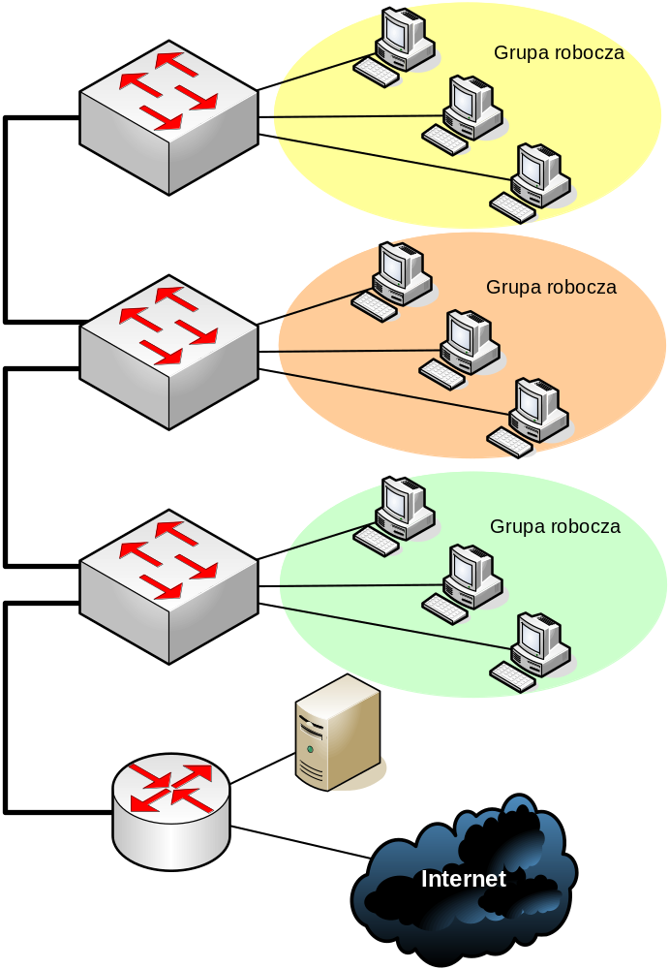
Sieć rozproszona
Sieć rozproszona - podsieci (grupy robocze) łączone są szeregowo
Powoduje to duże opóźnienie w dostępie do serwera i Internetu
Architektura mało odporna na awarie – uszkodzenie kabla lub przełącznika może odłączyć od reszty sieci kilka grup roboczych

Slide 44
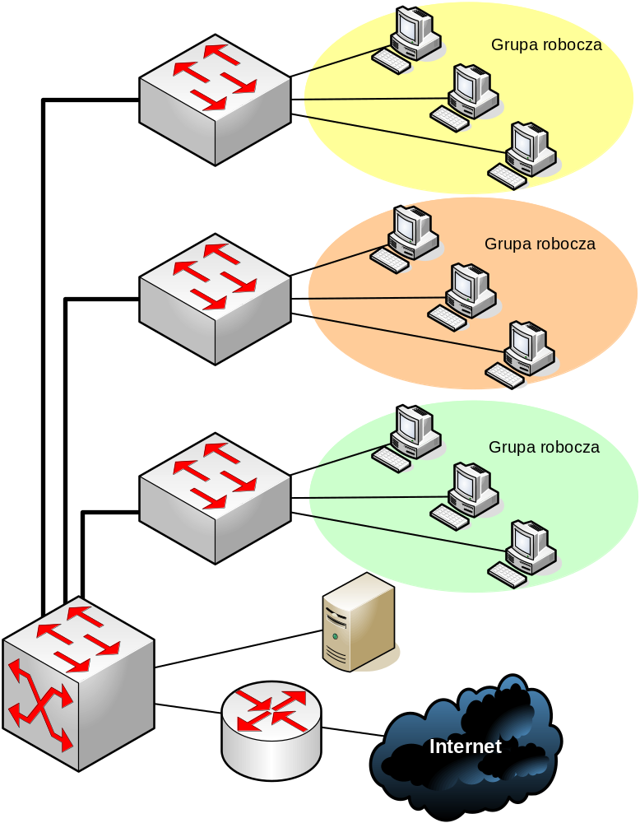
Sieć z punktem centralnym
Sieć z punktem centralnym używana kiedy opóźnienia wprowadzane przez urządzenia w sieci rozproszonej są zbyt duże
Centralnym punktem sieci jest wydajny przełącznik lub router
W przypadku awarii przełącznika lub kabla tylko jedna grupa robocza jest odłączono od sieci

Slide 45
Sieć rozproszona versus sieć z punktem centralnym
W obydwu architekturach podsieci (grupy robocze) są zorganizowane w podobny sposób
Podstawowa różnica to inne podłączenie poszczególnych podsieci do sieci szkieletowej
Szeregowe połączenie w sieci szkieletowej wprowadza dodatkowe opóźnienia i zwiększa negatywne skutki awarii
W przypadku problemów z dużą odległością między przełącznikami i centralnym punktem sieci stosowanie architektury sieci z punktem centralnym może być niemożliwe

Slide 46
Architektura sieci kampusowej (1)
Sieć kampusowa jest to sieć typu LAN obejmująca kilka lub kilkanaście budynków. Architektura sieci kampusowej zakłada przeniesienie inteligencji sieci, podstawowych usług oraz przełączania na poziom użytkownika.
Sieć kampusowa składa się z trzech bloków funkcjonalnych:
Blok budynkowy
Rdzeń sieciowy
Blok serwerów

Slide 47
Architektura sieci kampusowej (2)
Blok budynkowy 1
Blok budynkowy 2
Blok budynkowy n
…
Rdzeń sieciowy
WAN
Internet
Blok serwerów
Łącze
podstawowe
Łącze
zapasowe

Slide 48
Lokalizacja serwerów
Serwery centralne lub inaczej nazywane serwery przedsiębiorstwa (ang. enterprise servers) obsługują wszystkich lub większość użytkowników sieci. Są one umieszczane zazwyczaj w CPD. Umożliwia to dobre zabezpieczenia serwerów, podnosi niezawodność sieci i ułatwia zarządzanie
Serwery dystrybucyjne (serwery lokalne grup roboczych) obsługują tylko pewną grupę użytkowników. Są one instalowane bliżej użytkowników korzystających z tych serwerów w KPD lub BPD. Umożliwia to ograniczenie ruchu w rdzeniu sieciowym
Serwery usług, które mają być dostępne na zewnątrz firmy należy instalować w strefie DMZ

Slide 49




Blok serwerów (1)
Blok serwerów tworzą serwery centralne, przełączniki warstwy 2 zapewniające dedykowane pasmo serwerom oraz urządzenia warstwy 3 do połączenia bloku serwerów z rdzeniem sieci
GE
10GE
L2
L3
…
…
…

Slide 50
Blok serwerów (2)
Dla zapewnienia większej niezawodności można użyć nadmiarowych łączy oraz urządzeń sieciowych
GE
10GE
L2
L3
…
…
…

Slide 51

Blok budynkowy (1)
FE
GE
10GE
L2
L3
BPD
(MDF)
KPD
(IDF)
…
…
…

Slide 52
Blok budynkowy (2)
BPD
(MDF)
KPD
(IDF)
…
…
…

Slide 53
Blok budynkowy (3)
W KPD (kondygnacyjny punkt dystrybucyjny) używane są przełączniki warstwy 2, które zapewniają dedykowane łącze stacjom końcowym
W BPD (budynkowy punkt dystrybucyjny) używane są zazwyczaj przełączniki warstwy 3
Przełączniki w BPD są centralnym punktem połączeń dla wszystkich przełączników w BPD
Urządzenie warstwy 3 w BPD chronią blok budynkowy przed ewentualnymi uszkodzeniami w innych częściach sieci, np. sztormy broadcast
W celu podniesienia niezawodności sieci stosuje się nadmiarowe (redundancyjne) urządzenia i połączenia

Slide 54
Rdzeń sieciowy (1)
Blok budynkowy 1
Blok budynkowy 2
Internet
CPD
Blok budynkowy n
Blok serwerów

Slide 55
Rdzeń sieciowy (2)
Blok budynkowy 1
Blok budynkowy 2
CPD
Blok budynkowy n
Internet
Blok serwerów

Slide 56
Rdzeń sieciowy (3)
Głównym zadaniem rdzenia sieciowego jest przesyłanie ruchu między poszczególnymi blokami sieci kampusowej z możliwie największymi szybkościami
Cały ruch między blokami budynkowymi a blokiem serwerów jest przesyłana przez rdzeń sieci, podobnie ruch do i z sieci WAN i Internetu
Rdzeń sieciowy jest zbudowany z specjalnie w tym celu produkowanych przełączników rdzeniowych (ang. backbone), zapewniających bardzo szybką prędkość działania sieci i instalowanych w centralnym punkcie dystrybucyjnym (CPD)

Slide 57
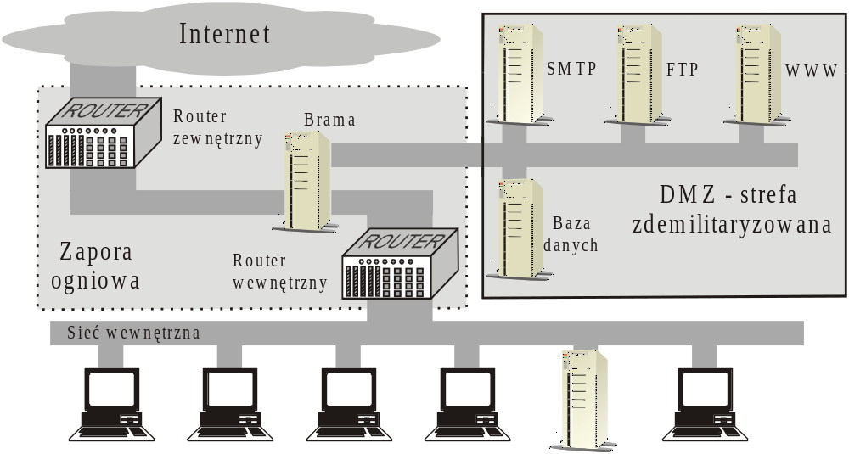
Strefa zdemilitaryzowana DMZ

Slide 58
Plan wykładu
Cechy dobrego projektu sieci LAN
Etapy projektowana sieci LAN
Przykładowy plan projektu sieci LAN
Architektury sieci LAN
Przykładowe projekty
Najnowsze trendy projektowania sieci LAN
Podsumowanie

Slide 59
Projekt sieci LAN – przykład (1)
Projekt sieci LAN dla przedsiębiorstwa mieszczącego się w jednym budynku, posiadającego trzy grupy robocze (np. trzy piętra)
Przedstawimy kolejne etapy modernizacji sieci

Slide 60
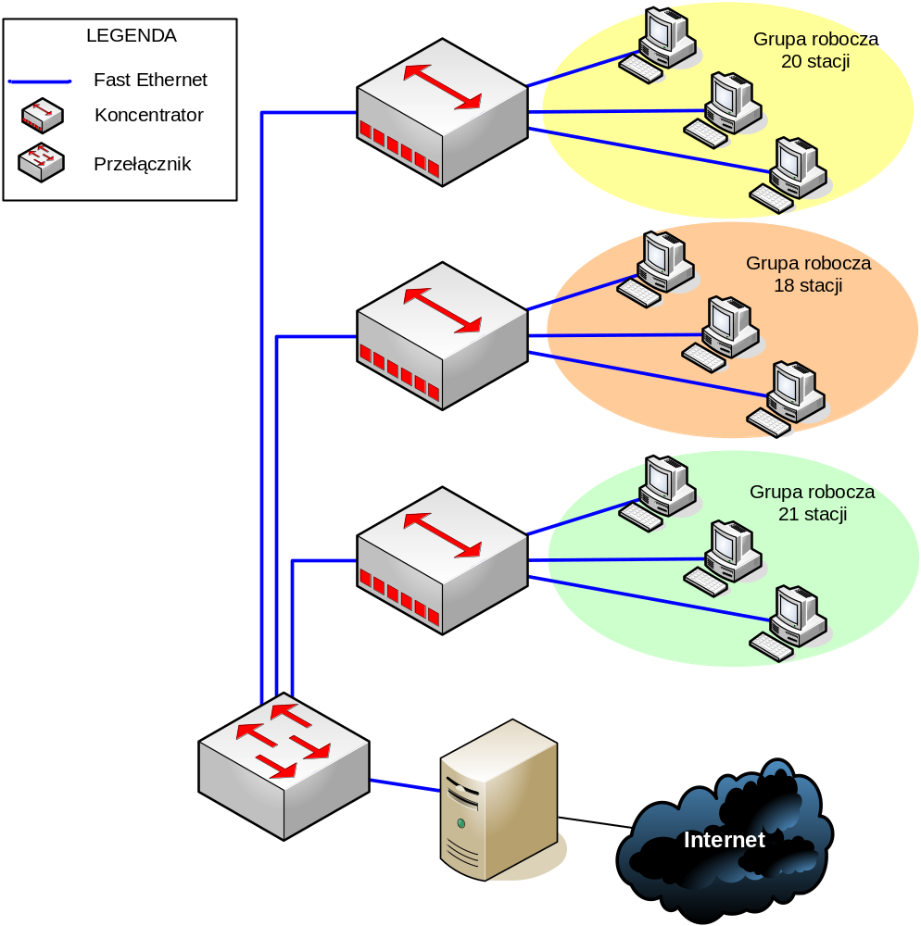

Projekt sieci LAN – przykład (2)
Sieć oparta na współdzielonym Ethernecie
Serwer pełni dodatkowo rolę routera
Jedna domena rozgłoszeniowa
Trzy domeny kolizyjne
Połączenie usług routera i serwera lokalnego jest mało bezpieczne

Slide 61
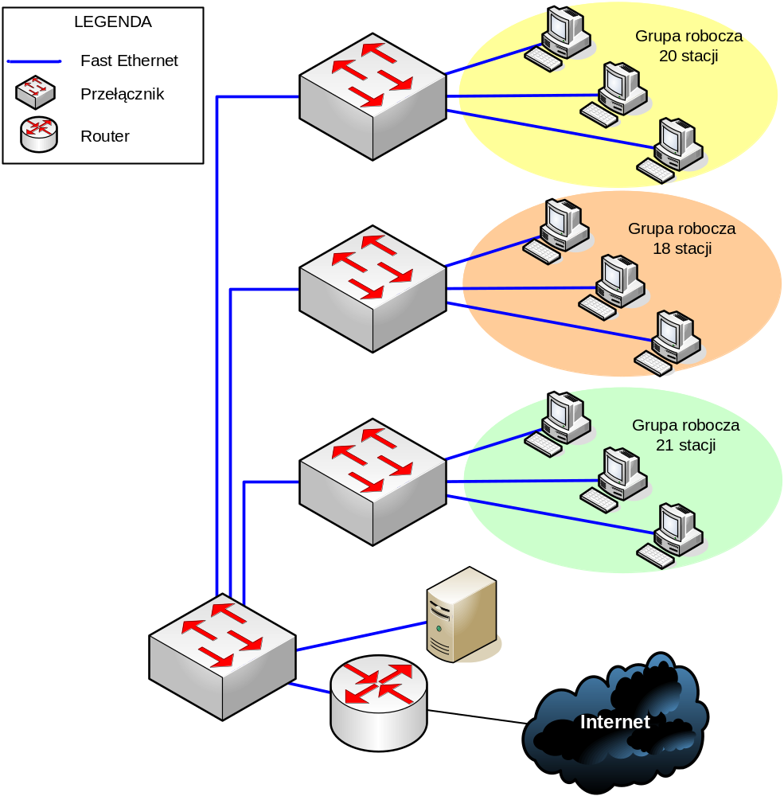
Projekt sieci LAN – przykład (3)
Sieć oparta na dedykowanym Ethernecie
Brak domen kolizyjnych
Jedna domena rozgłoszeniowa
Przy dużym ruchu wąskim gardłem systemu mogą być połączenia między przełącznikami i do serwera

Slide 62
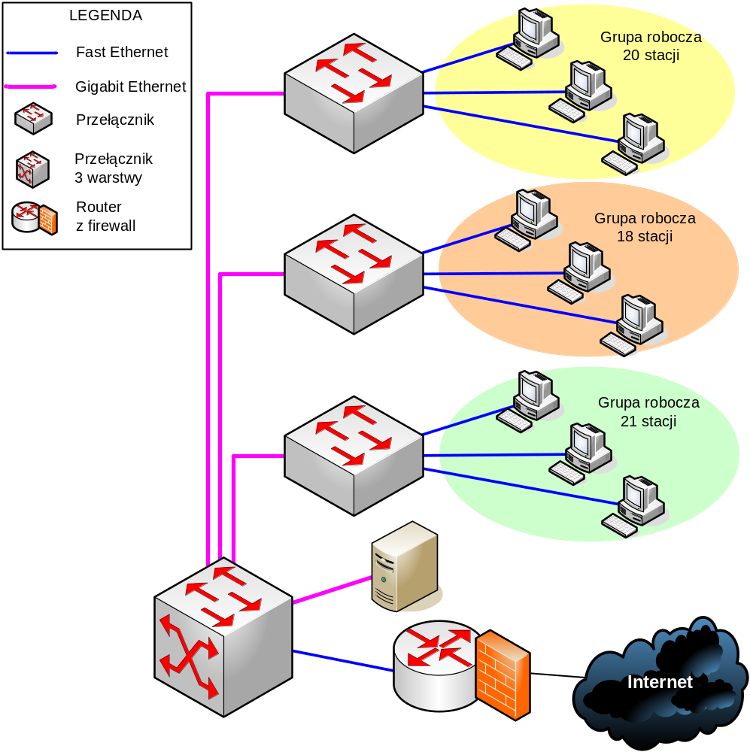
Projekt sieci LAN – przykład (4)
Sieć oparta na dedykowanym Ethernecie
Centralnym urządzeniem jest wydajny przełącznik warstwy 3
Każda grupa robocza to oddzielna domena rozgłoszeniowa
W szkielecie sieci zastosowano Gigabit Ethernet
Router ma funkcję firewall

Slide 63
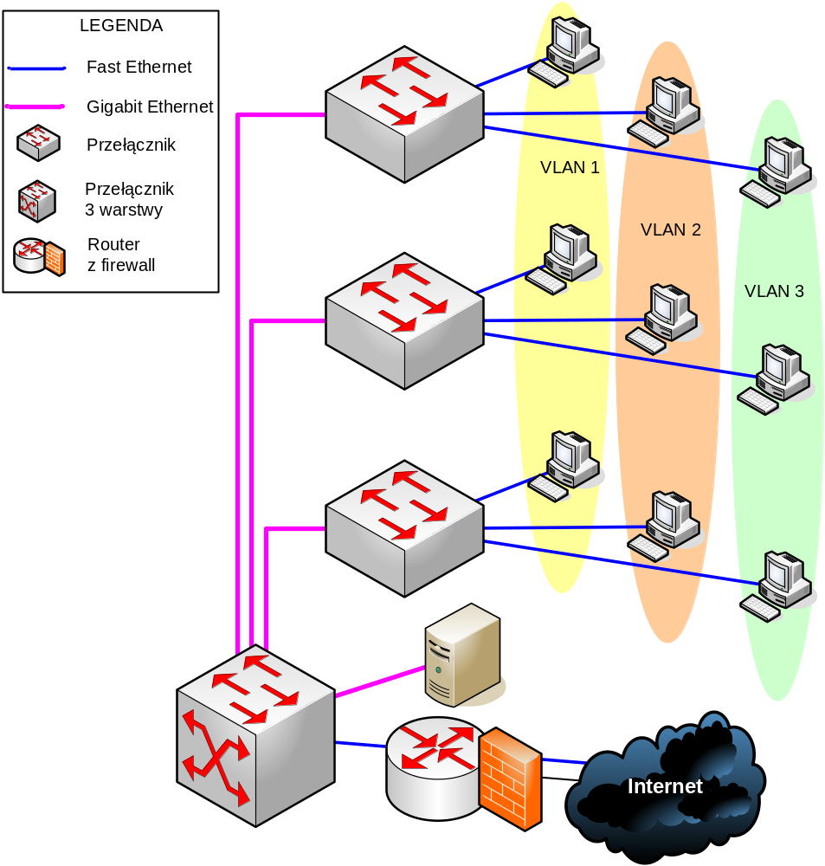
Projekt sieci LAN – przykład (5)
Sieć oparta na dedykowanym Ethernecie
Centralnym urządzeniem jest wydajny przełącznik warstwy 3
Przełączniki grup roboczych wspierają VLAN
Każdy VLAN to oddzielna podsieć IP

Slide 64
Plan wykładu
Cechy dobrego projektu sieci LAN
Etapy projektowana sieci LAN
Przykładowy plan projektu sieci LAN
Architektury sieci LAN
Przykładowe projekty
Najnowsze trendy projektowania sieci LAN
Podsumowanie

Slide 65
Najnowsze trendy projektowania sieci LAN (1)
Potrzeba obsługi aplikacji głosowych (Voice over IP)
Wzrost znaczenia technologii bezprzewodowych
FMC (ang. Fixed Mobile Convergence)
Wzrost zapotrzebowania na Quality of Service (QoS), Traffic Engineering (zarządzanie ruchem)
Usługi i mechanizmy z Internetu (np. Content Delivery Network, e-Business, multicasting, e-Learning)
Duże znaczenie ma bezpieczeństwo i niezawodność sieci
Sieci są coraz bardziej inteligentne, więcej możliwości zarządzania siecią

Slide 66
Najnowsze trendy projektowania sieci LAN (2)
Czynniki ekonomiczne - cel budowy i stosowania sieci to ograniczanie kosztów działania przedsiębiorstwa
Duża konkurencja w tym segmencie rynku
Usług związanych z budową i utrzymaniem sieci jest oddawana w outsourcing
Nowe technologie – dominacja Ethernetu
Ekologia, „zielone” urządzenia, zmniejszenie poboru prądu
Nowe aplikacje i usługi sieciowe, o których sukcesie decydują użytkownicy, a nie inżynierowie

Slide 67
Plan wykładu
Cechy dobrego projektu sieci LAN
Etapy projektowana sieci LAN
Przykładowy plan projektu sieci LAN
Architektury sieci LAN
Przykładowe projekty
Najnowsze trendy projektowania sieci LAN
Podsumowanie

Slide 68
Podsumowanie
Projekt sieci LAN powinien być realizowany według zasad obowiązujących przy realizacji projektów teleinformatycznych
Najważniejszym powodem wdrażania sieci LAN są czynniki ekonomiczne
W czasie projektowania należy stosować najnowsze rozwiązania adekwatne do potrzeb i budżetu
Ponieważ od sprawnego działania sieci LAN zależy praca przedsiębiorstwa (instytucji) ważne jest zapewnienie adekwatnego do potrzeb poziomu bezpieczeństwa i niezawodności

